Slide 1
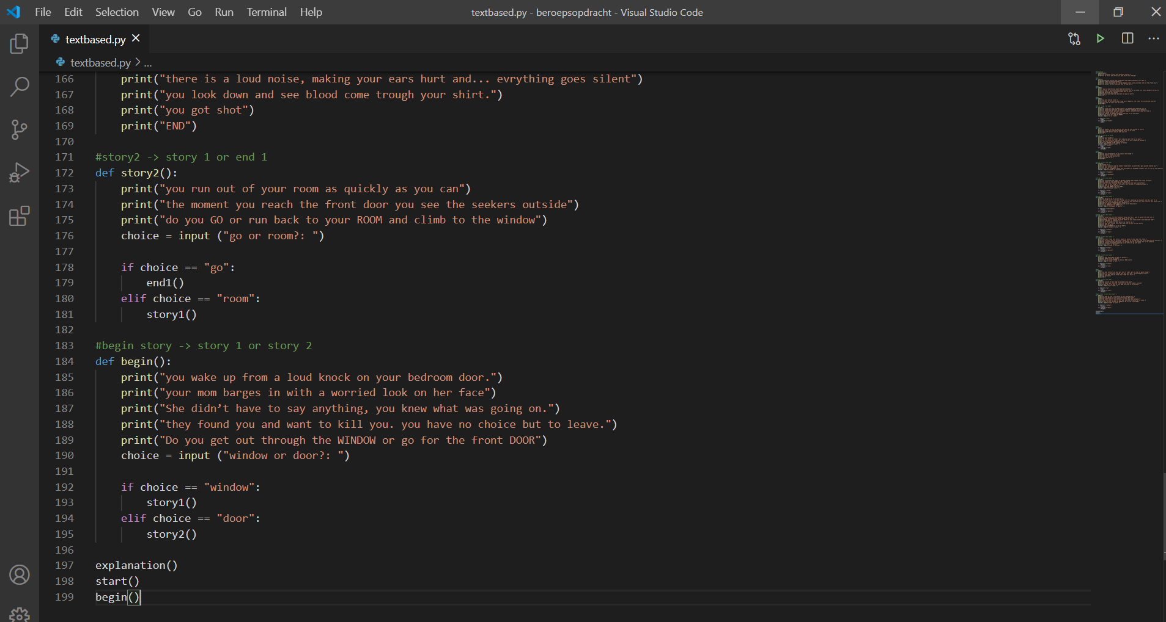
beroepsopdracht
Anna Middelkoop

Slide 2
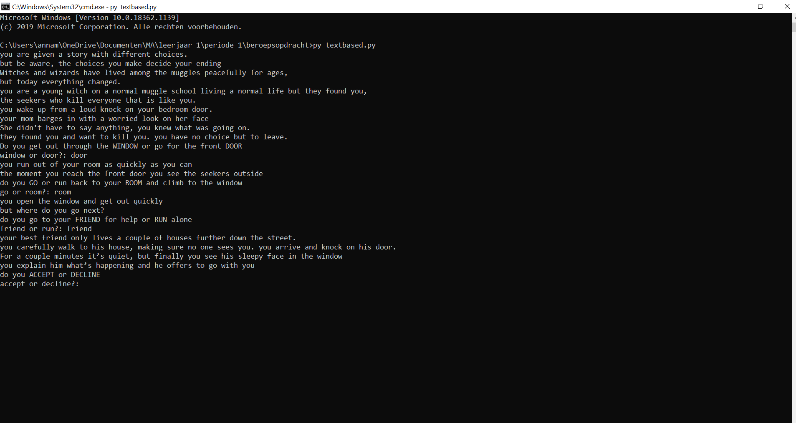
Textbased.py

Slide 3
Wat heb ik geleerd

Slide 4
Eind

